Slide 1
Life of a bird
Бураменская Яна Максимовна

Slide 2
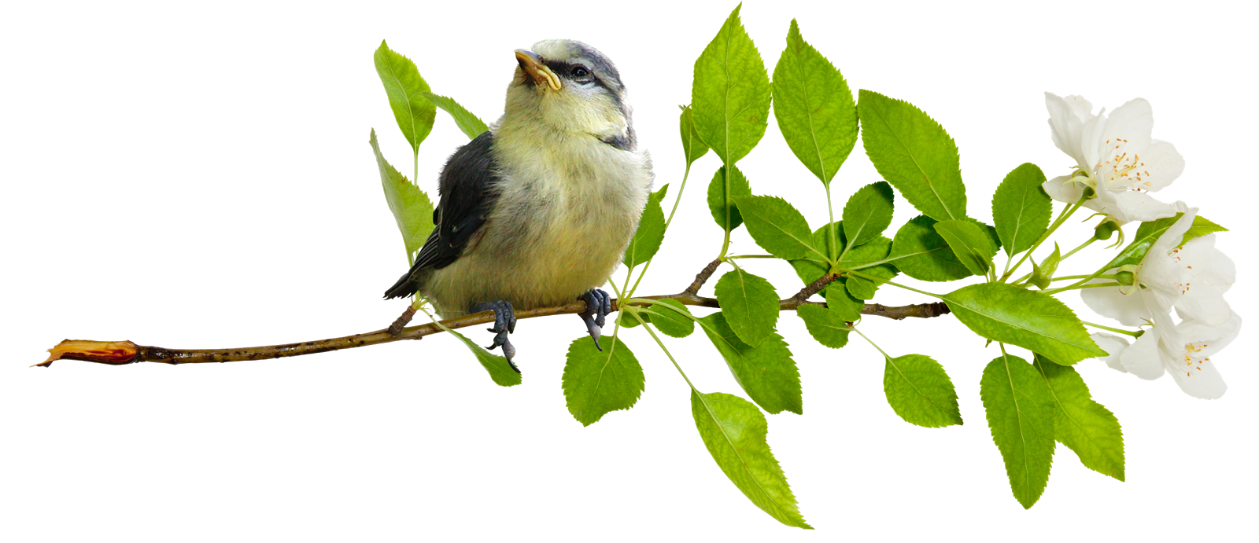
Идея проекта
Создание детской игры про жизнь птички

Slide 3



Технологии

Slide 4
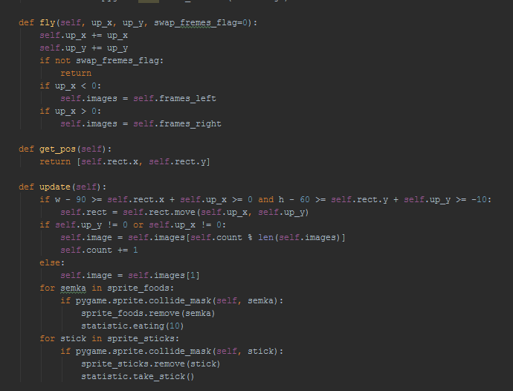
Структура
Bird
Stick
Semki
Egg
Nest
Camera

Slide 5
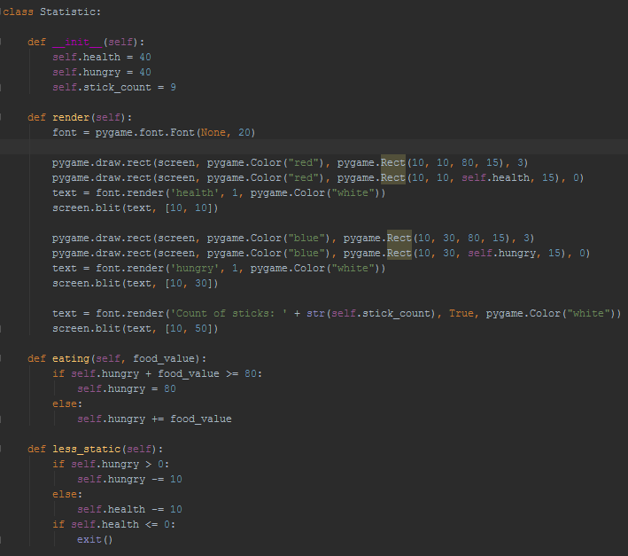
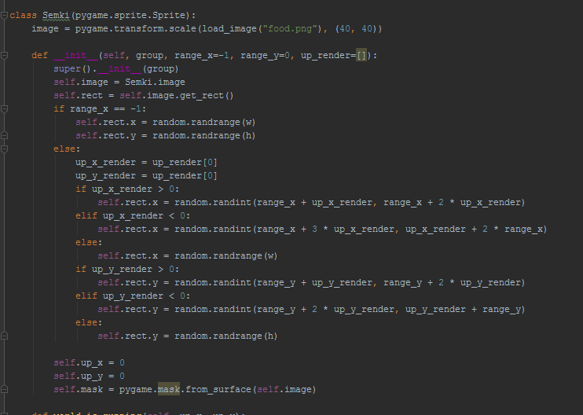

Slide 6
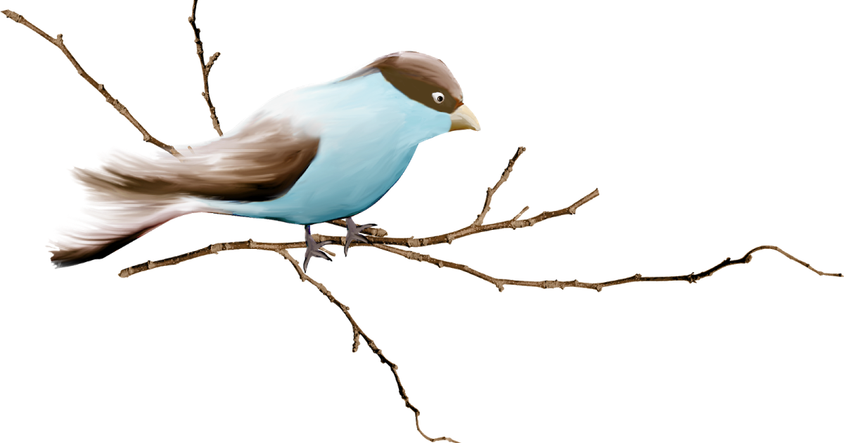
Геймплей
Птичка живёт своей жизнью
Можно собрать палочки и построить гнездо
Если вы готовы, можно отложить яйца
Их обязательно нужно согревать, иначе погибнут
Если вы хорошо смотрели за птенцами, они улетят строить свою жизнь

Slide 7
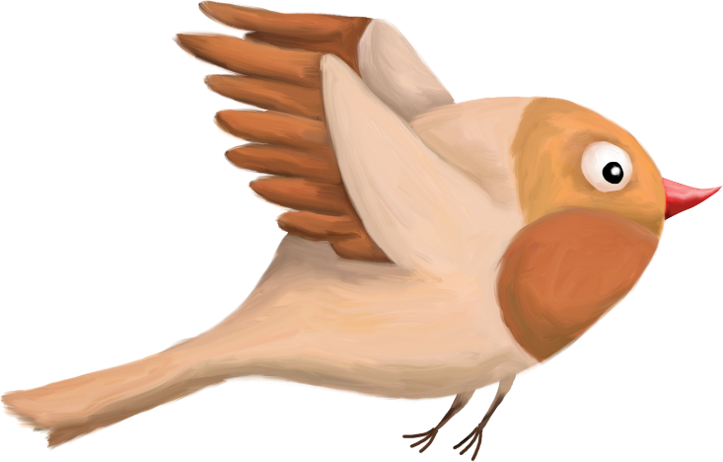
Будущее развитие проекта
Добавление птенчиков
Более симпатичная графика
Разнообразие еды
Расширение карты мира
Добавление score
…

